Slide 1
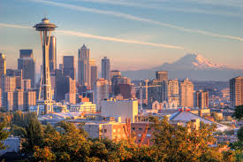
Seattle
izradile:
Terra Gulić
Gracia Gurov
6. a
(OŠ Sesvetska Sopnica)

Slide 2
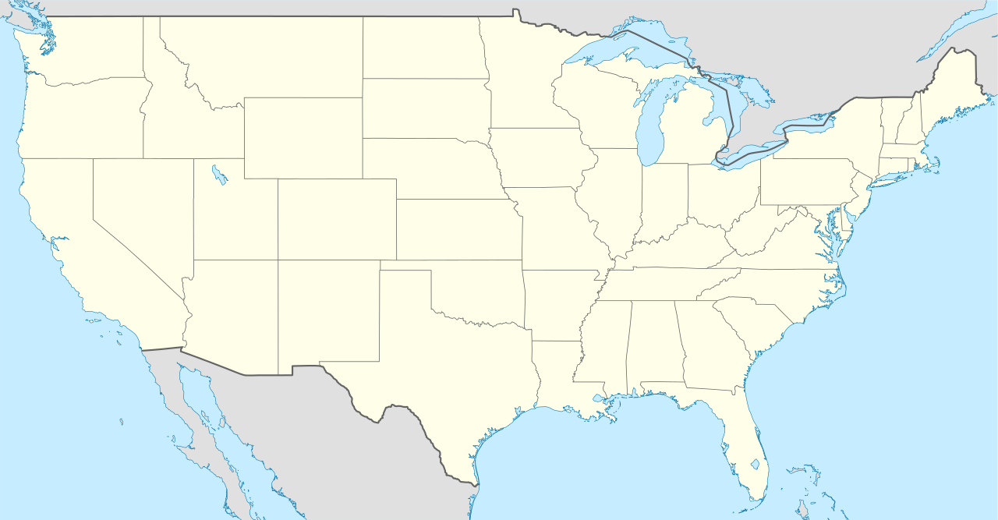
Površina : 369,2 km²
Gustoća naseljenosti : 2772 st/km²
Stanovništvo grada : 608,660
SEATTLE

Slide 3
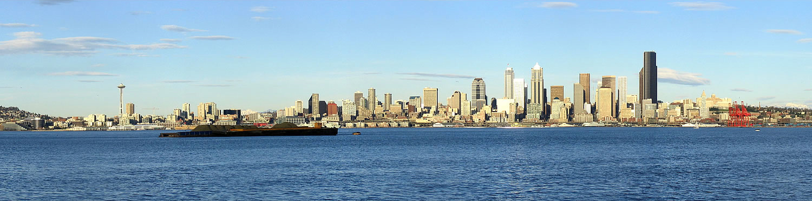
ZANIMLJIVOSTI:
Seattle je grad na sjeverozapadu SAD-a, u državi Washington, iako je najveći grad savezne države, ipak nije glavni grad
Seattle se nalazi na obali tihooceanskog zaljeva Puget Sound, zaljev je prepun otoka i težak za plovidbu
Seattle ima mnogo modernih poslovnih zgrada, najpoznatiji je toranj s promatračnicom Space Needle

Slide 4
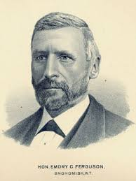
POVIJEST:
Prvi indijanski narodi naselili su prostor Seattlea prije oko 4000 godina
U doba dolaska Europljana u 19. stoljeću na tom je prostoru živjelo indijansko pleme Duwamish
Grad Seattle je 1851. godine osnovao Luther Collins prema drugim izvorima, grad je osnovala grupa istraživača i doseljenika nazvana Denny Party, koju je predvodio Arthur Denny

Slide 5
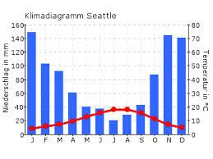
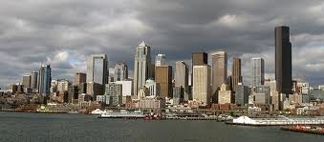
KLIMA:
Područje ima oceansku klimu; prosječna se zimska temperatura kreće od 2 do 4°C, a ljetna od 22 do 24°C
Godišnji prosjek oblačnih dana je 226, zbog čega je grad i dobio nadimak kišoviti grad
Mnogo kiše nastaje zbog položaja grada na obali Tihog oceana, ispod planina na kojima se kondenzira vodena para koja dolazi s oceana

Slide 6
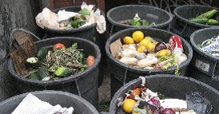
ČISTOĆA:
U američkom gradu Seattleu od 1. siječnja ove godine zabranjeno je bacanje hrane u smeće

Slide 7

PITANJA:
1. Kolika je površina Seattla?
368, 2 km2
369, 2 km2
367, 2 km2
TOČAN ODGOVOR JE: b)
369, 2 km2

Slide 8
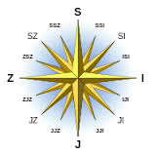
2. Seattle se nalazi na...
Jugozapadu SAD- a
Sjeveroistoku SAD- a
Sjeverozapadu SAD- a
TOČAN ODGOVOR JE: c)
Sjeverozapadu SAD- a

Slide 9
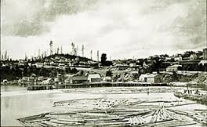
3. Koje je godine osnovan grad Seattle?
1851.
1951.
1551.
TOČAN ODGOVOR JE: a)
1851.

Slide 10
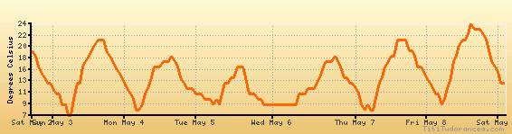
4. Prosječna zimska temperatura kreće od...
2 do 3°C
2 do 4°C
2 do 5°C
TOČAN ODGOVOR JE: b)
2 do 4°C

Slide 11
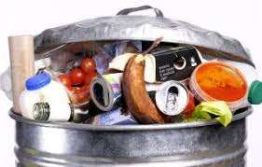
5. Kojeg se datuma zabranilo bacati hranu u smeće u Seattlu?
1. veljaće
1. travnja
1. sijećnja
TOČAN ODGOVOR JE: c)
1. sijećnja

Slide 12

LITERATURA:
Svi podaci su nađeni na GOOGLE....

Slide 13
HVALA
NA PAŽNJI!

Slide 14


Dallas
Izradio: Anel Smajlović 6. c
(OŠ Sesvetska Sopnica)

Slide 15
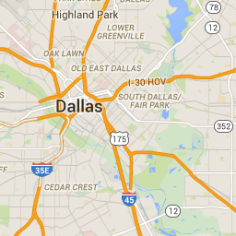
Ukratko
površina: 997 km²
broj stanovnika: 1.279.910
gustoća naseljenosti: 1443 stanovnika/km²
geografski položaj: u američkoj saveznoj državi Teksas.
Dallas je poznat kao centar telekomunikacija, računalne tehnologije, prometa.

Slide 16
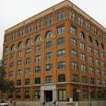
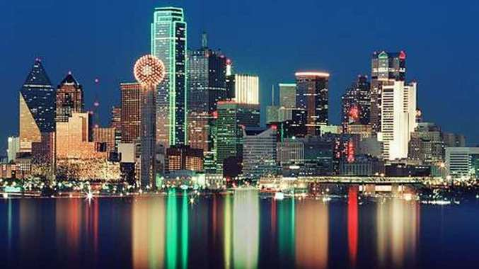

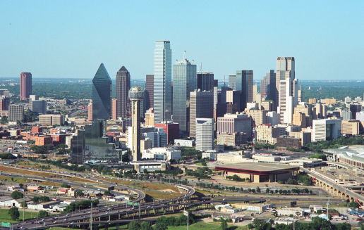
Znamenitosti
Muzej na 6 katova.
Dallas akvarij.
Galleria hotel po noći.
Dallas.

Slide 17
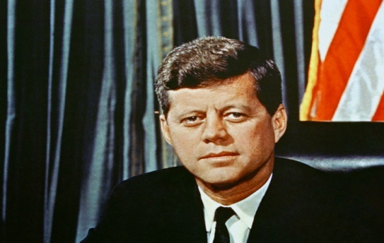
Zanimljivosti
u Dallasu je ubijen tadašnji američki predsjednik John Fitzgerald Kennedy(JFK) 22. studenog 1963.
Nadimak gradu Dallasu je: Big D
Osnovan je 1841., a 2. veljače 1856. službeno je postao gradom.

Slide 18
Kolika mu je površina?
997 km²
456 km²
674 km²
Točan odgovor: a)

Slide 19
Koliko ima stanovnika?
9.432.342
1.279.910
7.234.129
Točan odgovor: b)

Slide 20
Gdje se nalazi?
U državi Engleskoj
U državi Teksas.
U državi New York
Točan odgovor: b)

Slide 21
Kada je ubijen JFK?
22. studenog 1963.
23. prosinca 1945.
12. studenog 1992.
Točan odgovor: a)

Slide 22
Kada je osnovan?
2. studenog 1743.
4. lipnja 2003.
2. veljače 1856.
Točan odgovor: c)

Slide 23
HVALA NA POZORNOSTI!!!!!
Izvor: http://hr.wikipedia.org/wiki/Dallas,_Teksas

Slide 24
New York
Izradio: Jakov Staković, 6.c
(OŠ Sesvetska Sopnica)

Slide 25
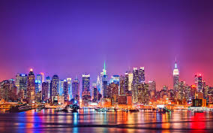
Uvod
površina
broj stanovnika
gustoća naseljenosti
smještaj na karti
zanimljivosti

Slide 26
Površina New Yorka
Površina
Voda | 428,8 km²
Kopno | 789,4 km²
Ukupno | 1.214,4 km²

Slide 27
Broj stanovnika i gustoća naseljenosti
Stanovništvo
Grad | 8.336.697
Gustoća | 10.630/km²
Urbano područje | 18.498.000

Slide 28
Smještaj na karti
New York leži na istočnoj obali SAD-a u saveznoj državi New York, na ušću rijeke Hudson i na East Riveru, prosječno šest metara iznad razine mora. Na suprotnoj, zapadnoj obali Hudsona nalazi se Jersey City u susjednoj državi New Jersey. Geografske koordinate su 40,46 stepeni sjeverne širine i 73,54 stepeni zapadne dužine.

Slide 29
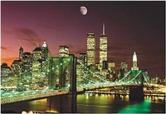
Znamenitosti
Brooklyn Bridge
Proglašen je osmim svjetskim čudom kada je 1883. godine dovršen nakon 30 godina gradnje.
Kip Slobode
Zaštitni znak SAD-a. Bio je to prvi znak New Yorka koji su vidjeli 12 milijuna doseljenika koji su prošli preko otoka Ellis.

Slide 30
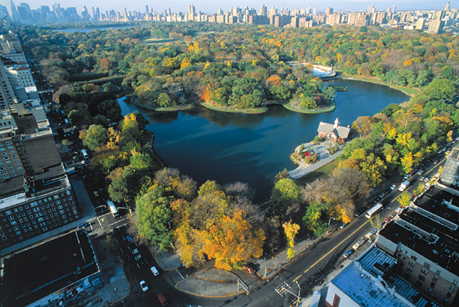
Central Park
Central Park pokriva površinu od 3,4 m² u samom centru Manhattana. To je prirodna oaza koja pruža pravi odmor i relaksaciju svojim posjetiteljima.

Slide 31

Profesionalni košarkaški klub
New York stanovnici obično naziva Knicksa, su profesionalni košarkaški tim sa sjedištem u New Yorku.

Slide 32
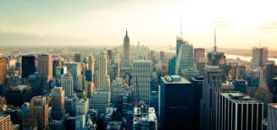
Zanimljivosti
New York je najnaseljeniji grad u SAD-u i središte je metropolitanskog područja New York, jednog od najnaseljenijih metropolitanskih područja u svijetu.

Slide 33

Big Apple
New York se još naziva „Big Apple”. U ranim 1920-ih, „Jabuka” se koristi u odnose na mnoge trkaće staze oko New Yorka. Jabuka se davala pobjednicima utrke – kao što su to bile važne utrke, nagrade su bile značajne.

Slide 34
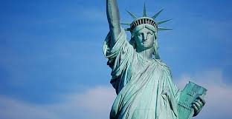
Kviz
Po čemu je New York poznat?
Kip Slobode
Po ćevapima
Po pizzi
Točan odgovor: a)

Slide 35

Koji je još naziv za New York?
Pineapple
Big Apple
Dinja
Točan odgovor: b)

Slide 36
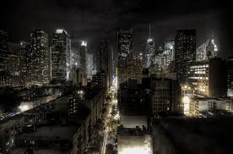
Kolika je gustoća naseljenosti New Yorka?
10.630/km²
10.639/km²
11.627/km²
Točan odgovor: a)

Slide 37
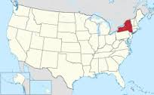
Kolika je ukupna površina New Yorka?
1.214,4 km²
1.423,2 km²
4.432.5 km²
Točan odgovor: a)

Slide 38
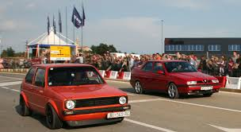
Po čemu je New York dobio ime „Big Apple”?
Po utrkama
Po životinjama
Po obliku grada
Točan odgovor: a)

